Slide 1


DSC1023PT
Grupo 1
Monitoramento de desmatamento André Castro
Leandro Brito
Patrick Storck
Vitória Barbosa

Slide 2
Introdução

Slide 3
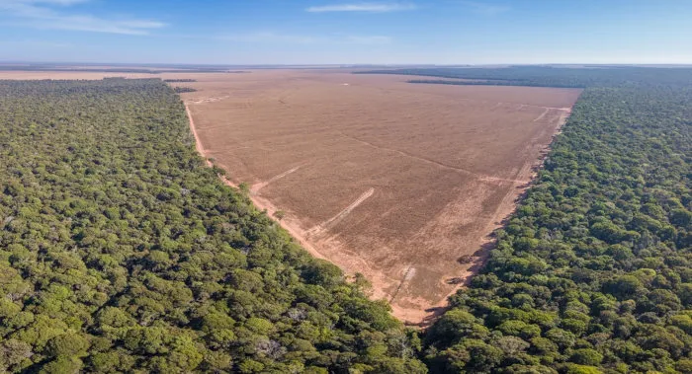
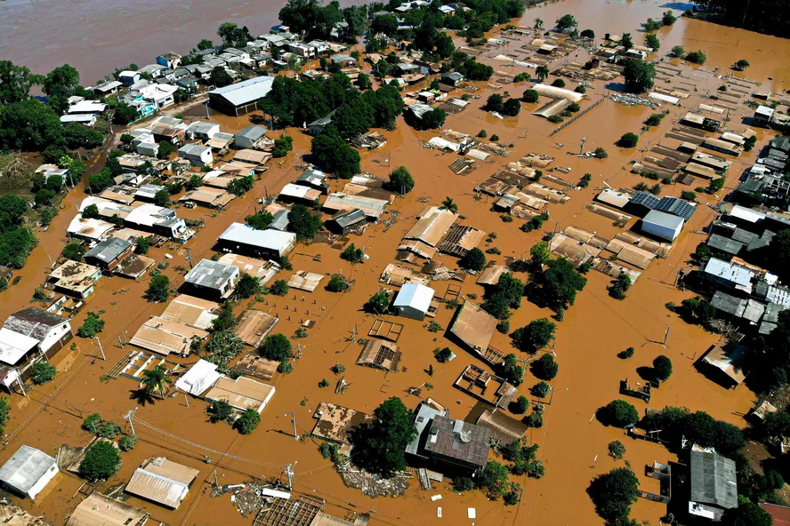
Introdução
As mudanças climáticas são uma preocupação crescente, o que destaca a importância do monitoramento remoto para analisarmos essas mudanças.
Esta apresentação foca no uso das imagens de satélite Landsat para analisar o desmatamento no Brasil. Serão discutidos os tipos de dados utilizados, os métodos de análise aplicados e os insights obtidos.

Slide 4
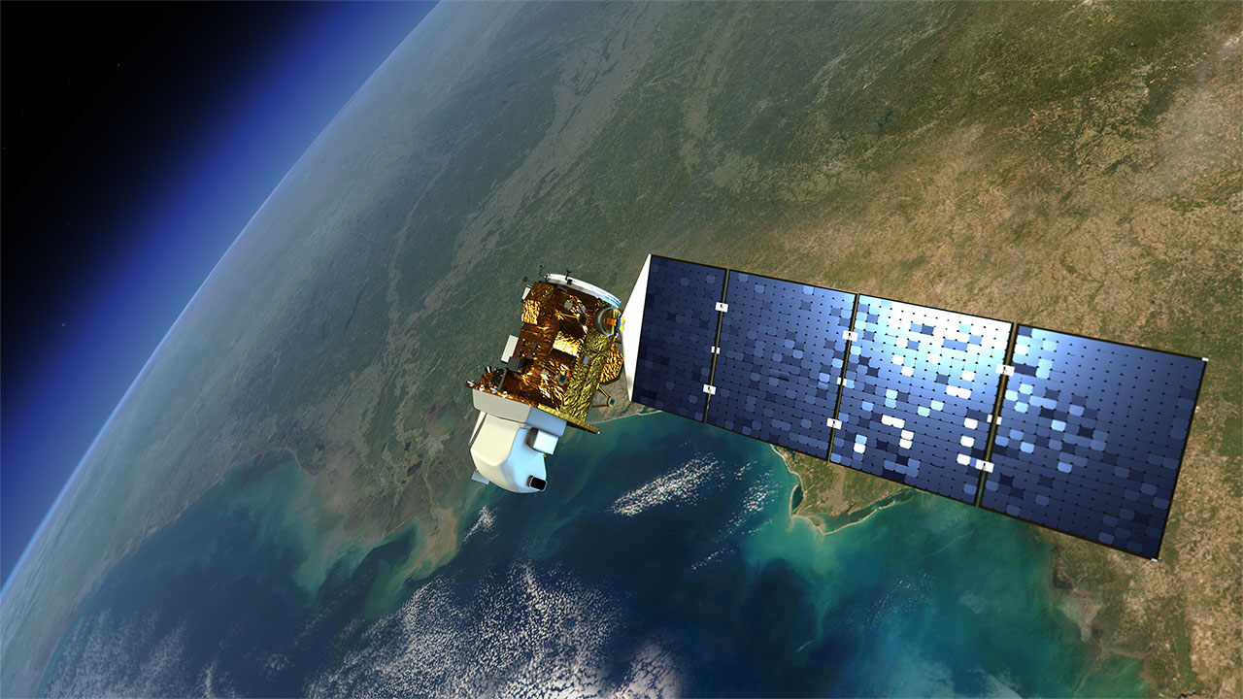
Objetivo do Projeto

Slide 5
Objetivo do Projeto
O objetivo deste projeto é desenvolver um modelo de análise de desmatamento e através da aplicação de técnicas de processamento de imagens e análise de dados, buscamos:
Identificar áreas vegetadas e desmatadas em imagens de satélite.
Prever possíveis áreas de desmatamento com base em padrões históricos.
Analisar a evolução do desmatamento ao longo do tempo de áreas específicas.

Slide 6
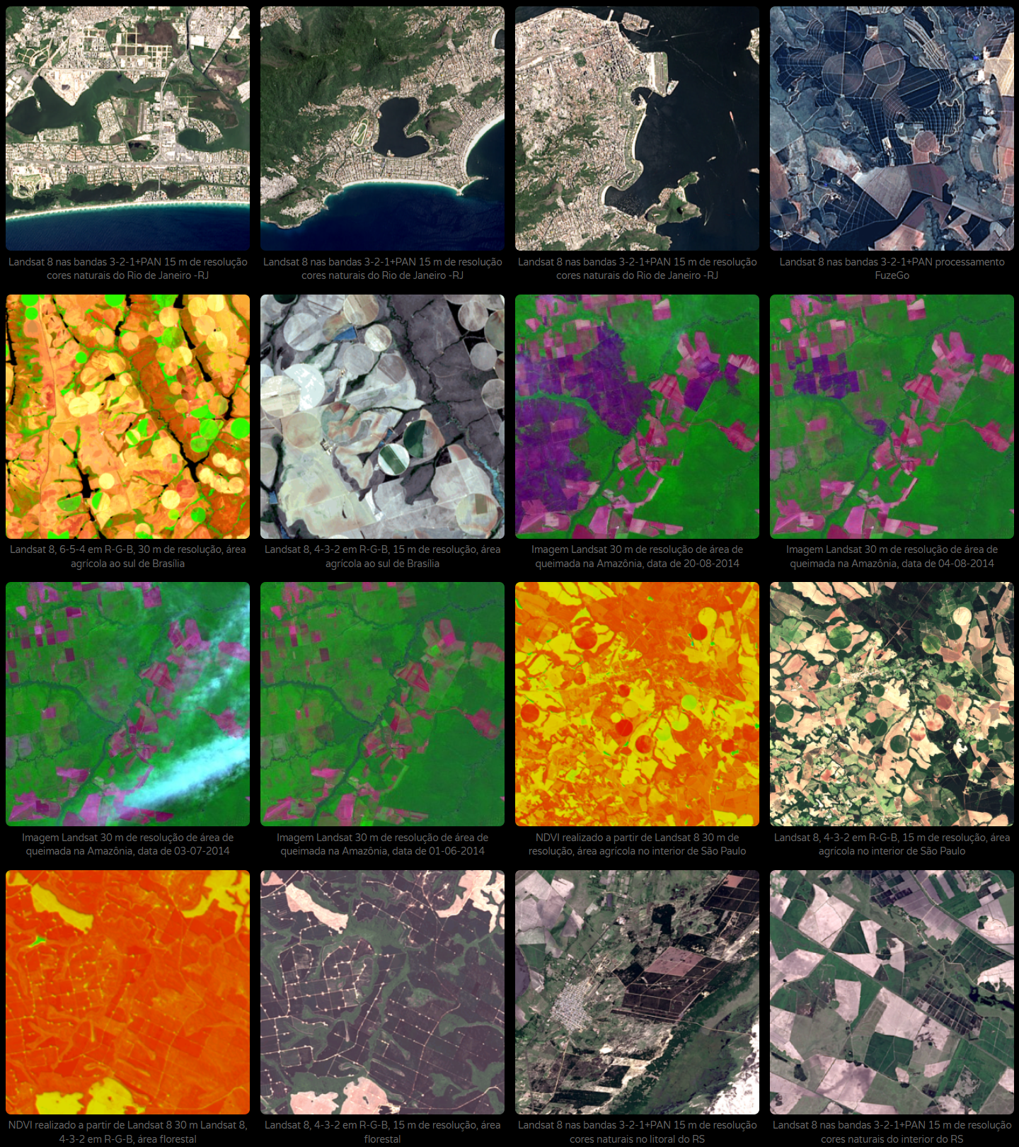
Metodologia

Slide 7
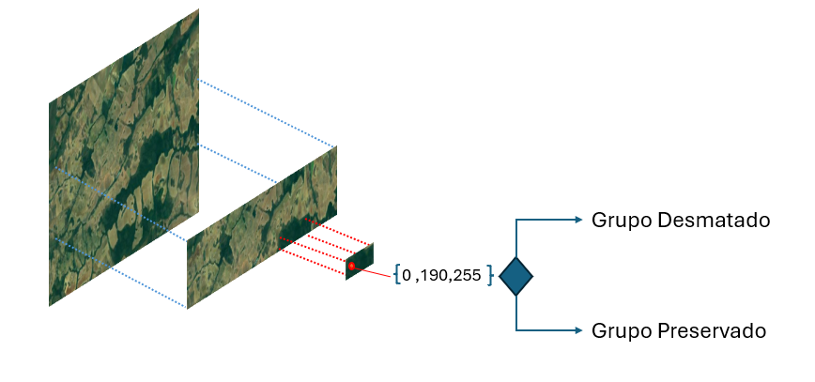
Metodologia : Análise Exploratória de Dados (EDA)
Realizamos uma análise detalhada das características das imagens de satélite para entender a distribuição e os agrupamentos dos pixels.
Buscamos identificar possíveis pontos de interesse que possam ser utilizados como parâmetros de classificação e determinar os grupos de cores aos quais os pixels pertencem.

Slide 8
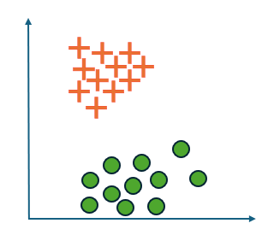
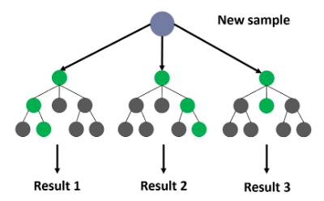
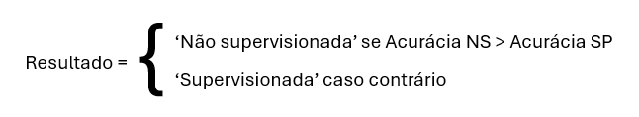
Metodologia: Aprendizagem Não Supervisionada x Supervisionada:
Aplicação de algoritmos de clustering, como K-Means, DBSCAN e Gaussian Mixture, para validar a viabilidade de utilizar técnicas de agrupamento na identificação dos grupos aos quais os pixels pertencem.
Aplicação do algoritmo RandomForestClassifier para validar a viabilidade de utilizar técnicas de classificação na identificação dos grupos aos quais os pixels pertencem.
Avaliamos a acurácia dos modelos propostos aplicando a
regra.

Slide 9
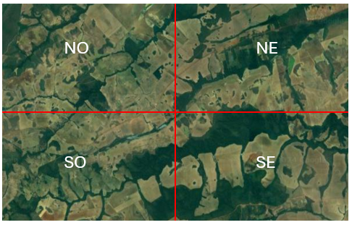
Metodologia : Fragmentação do problema
Considerando que as imagens podem ser divididas em quatro regiões: NE (Nordeste), SE (Sudeste), NO (Noroeste) e SO (Sudoeste), esse processo ajuda a compreender a direção do desmatamento e a verificar se ele segue o mesmo padrão em todos os municípios.

Slide 10
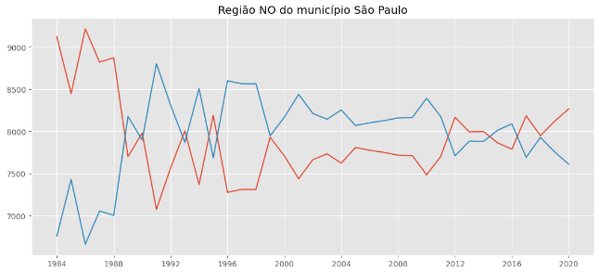
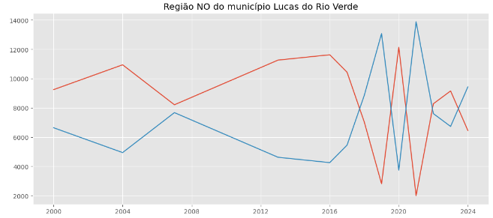
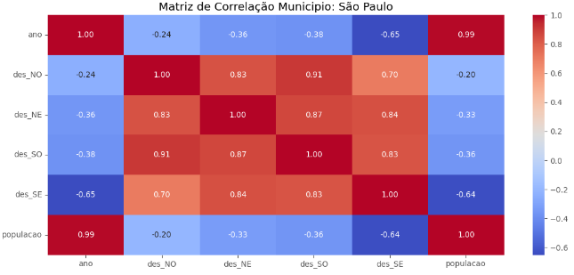
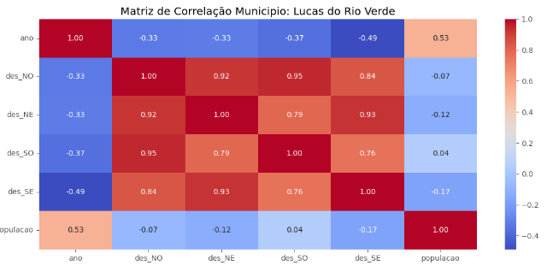
Metodologia: EDA para Previsão:
Avaliação cruzada :Foi calculado o desmatamento e a preservação da vegetação nativa em um município. Esperava-se que o aumento do desmatamento resultasse em uma diminuição proporcional da vegetação nativa.
Análise de Correlação: Foi investigado o comportamento das variáveis alvo para verificar se existe uma relação direta entre o desmatamento e o índice populacional das regiões.

Slide 11
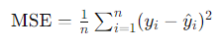
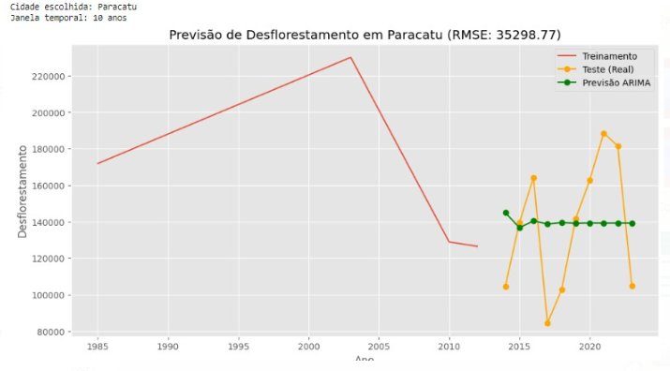
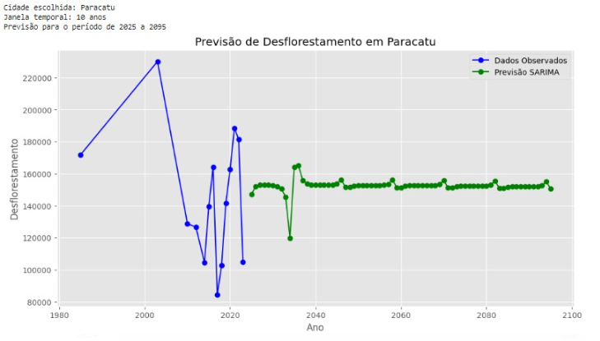
Metodologia: Previsão (Predictive Analytics):
Foi realizado um teste com os modelos ARIMA, DARMA, SARIMA, LTMS e autoARIMA. O propósito das provas de conceito estava centrado em avaliar qual modelo obteria o melhor resultado para a arquitetura proposta, considerando o erro médio quadrado (MSE). A fórmula do erro médio quadrado é:

Slide 12
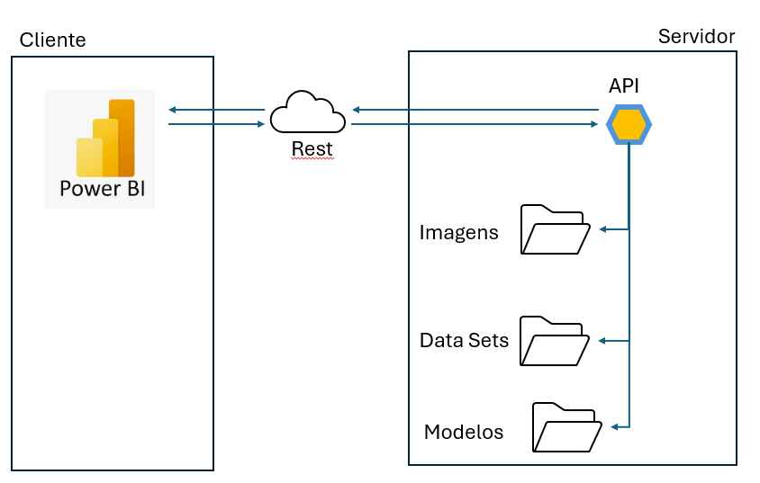
Metodologia: MLOPS
Após o desenvolvimento das etapas de back-end, que geraram todos os incrementos essenciais para o consumo da tecnologia, tornou-se necessário criar um mecanismo que permita o consumo dos artefatos por outras tecnologias de integração de forma fácil, rápida e com a maior segurança possível. Para esta tarefa, o Docker Container demonstra ser a ferramenta ideal para incorporar à arquitetura.

Slide 13
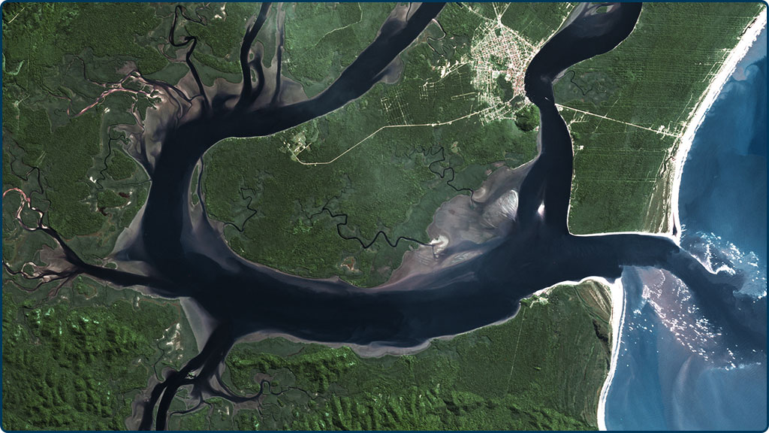
Dados Utilizados

Slide 14
Dados Utilizados
Os dados para este projeto são imagens de satélite obtidas gratuitamente pelo Serviço Geológico dos Estados Unidos (USGS). Especificamente, utilizamos imagens do satélite Landsat, que oferecem cobertura sazonal do globo com diferentes resoluções espaciais:
Origem dos Dados: Imagens de satélite Landsat;
Resolução Espacial: 30 x 30 metros;
Plataforma de Acesso: Google Earth Engine;
Série Temporal: A série Landsat abrange mais de 30 anos de dados, desde o lançamento do Landsat 1 em 1972 até o mais recente Landsat 8, lançado em 2013, representando uma parte significativa dessa extensa série temporal;
Cobertura Geográfica: Para este trabalho selecionamos 4 cidades do Brasil:
Lucas do Rio Verde, MT
Vila de Carajás - Parauapebas, PA
Paracatu, MG
São Paulo, SP
Processamento das Imagens: As imagens do Landsat podem ser processadas para remover nuvens e outros artefatos, garantindo assim dados de alta qualidade. Além disso, as imagens podem ser armazenadas com até 16 bits por pixel, permitindo uma maior precisão na representação dos dados.

Slide 15


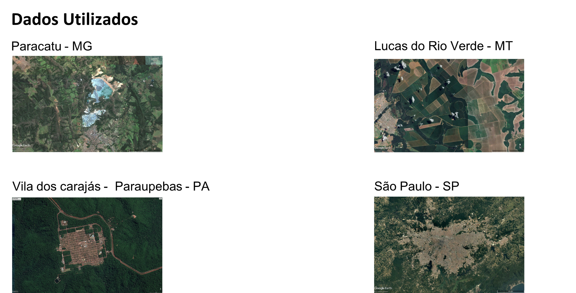
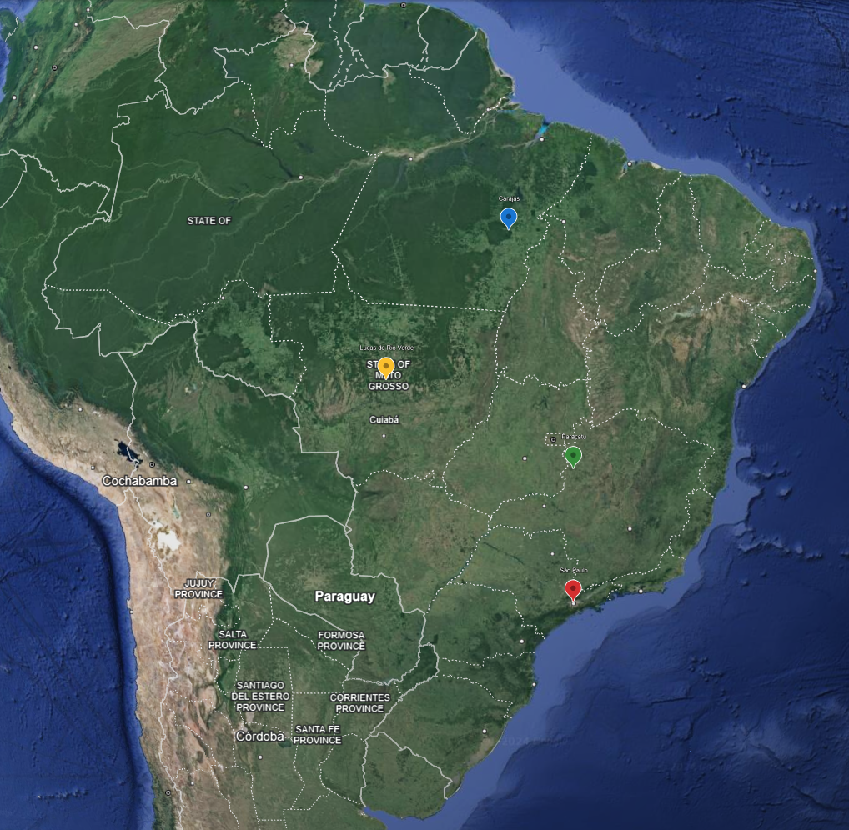


Dados Utilizados
Paracatu - MG
Lucas do Rio Verde - MT
Vila dos Carajás, Paraupebas - PA
São Paulo - SP

Slide 16
Processamento de Imagens

Slide 17
Processamento de Imagens
A classificação das imagens foi realizada, atribuindo o rótulo 0 para áreas de mata e o rótulo 255 para áreas de desmatamento.
Utilizamos uma lógica baseada em limiares para classificar os pixels como mata (rótulo 0) ou desmatamento (rótulo 255). Pixels com valores de intensidade são avaliados com base em métricas como Índice de Silhueta (para clustering) e Accuracy Score (para classificação).

Slide 18
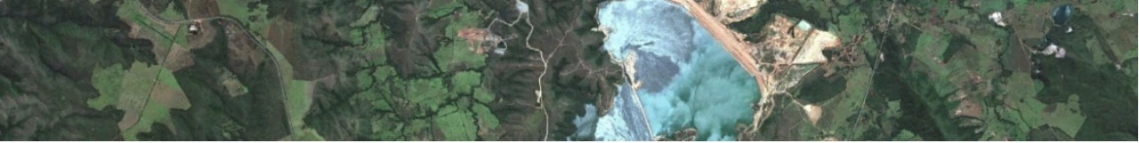
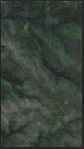
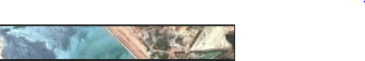
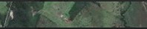
Processamento de Imagens
Os conjuntos de dados são divididos em features (entradas), representadas pelos valores dos canais RGB, e target (saída), representado pelo rótulo de classificação (0 para mata e 255 para desmatamento).
Os resultados da análise, incluindo os scores dos modelos, são armazenados e salvos em um dataset para posterior análise e visualização.
Essas etapas fornecem uma visão geral do processo de análise das imagens, desde a leitura e classificação até a avaliação dos modelos e apresentação dos resultados. Este processo permite identificar áreas de desmatamento e fornecer insights valiosos para a conservação ambiental.

Slide 19
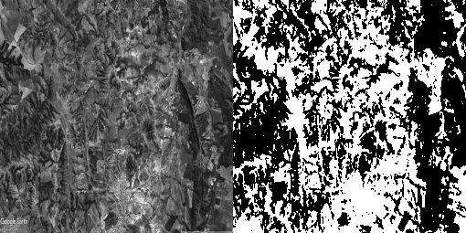
Processamento de Imagens

Slide 20
Resultados

Slide 21
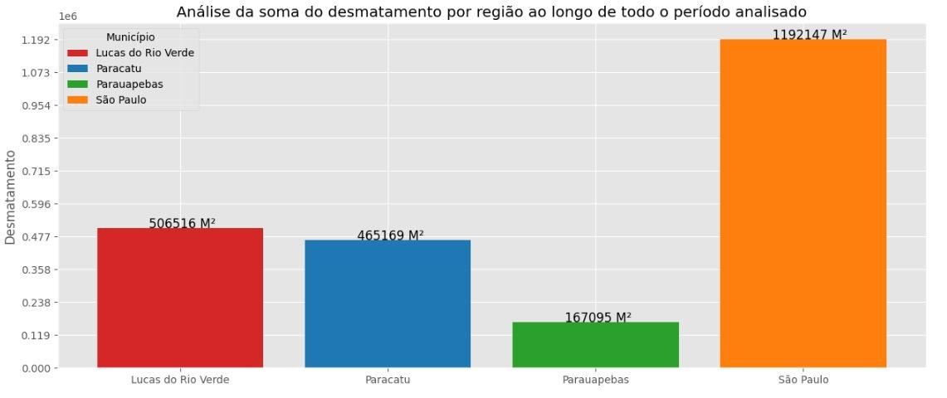
Área total de desmatamento

Slide 22
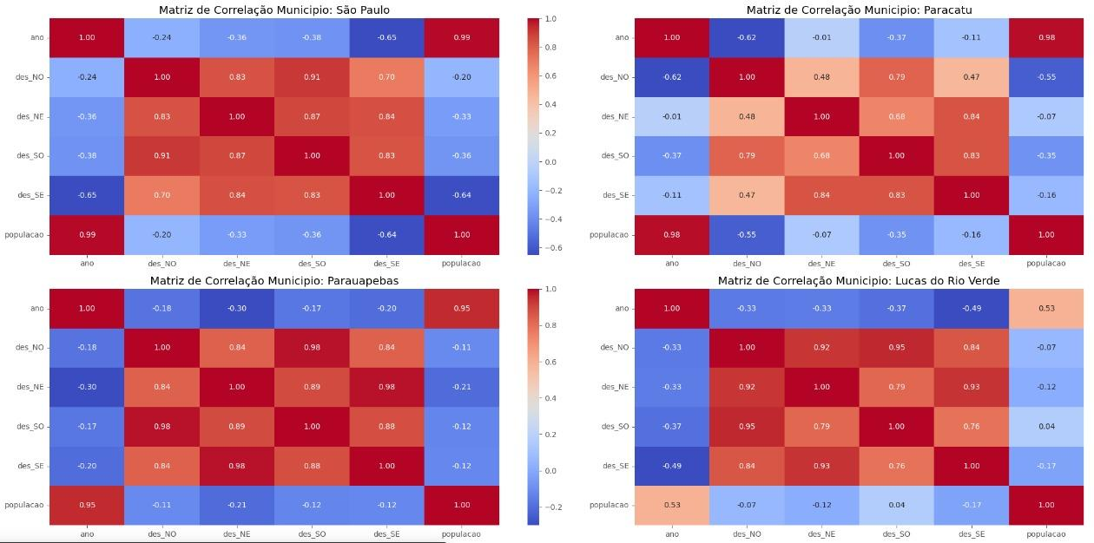
Matrix de correlação

Slide 23


Slide 24
Resultado: Rio Verde, GO
Latitude e longitude: -17.21737058351901, -46.8724241118978
Característica: Agricultura
Área de análise: XX x XX metros
Variação no Desmatamento ao Longo do Tempo: Antes do período de análise, o desmatamento na área selecionada era de XX%. Após um determinado período de tempo, prevê-se que o desmatamento aumentará para XX%.
Distribuição do Desmatamento por Região: A distribuição do desmatamento por região (NO, NE, SO, SE) foi analisada, destacando áreas específicas que são mais suscetíveis ao desmatamento.
Previsão do Desmatamento Futuro: Foi feita uma previsão do desmatamento futuro com base em tendências observadas, permitindo antecipar como as áreas verdes e desmatadas podem se modificar nos próximos anos.

Slide 25
Resultado: Carajás, PA
Latitude e longitude: -17.21737058351901, -46.8724241118978
Característica: Sem avanço de desmatamento
Área de análise: XX x XX metros
Variação no Desmatamento ao Longo do Tempo: Antes do período de análise, o desmatamento na área selecionada era de XX%. Após um determinado período de tempo, prevê-se que o desmatamento aumentará para XX%.
Distribuição do Desmatamento por Região: A distribuição do desmatamento por região (NO, NE, SO, SE) foi analisada, destacando áreas específicas que são mais suscetíveis ao desmatamento.
Previsão do Desmatamento Futuro: Foi feita uma previsão do desmatamento futuro com base em tendências observadas, permitindo antecipar como as áreas verdes e desmatadas podem se modificar nos próximos anos.

Slide 26
Resultado: Paracatu, MG
Latitude e longitude: -17.21737058351901, -46.8724241118978
Área de análise: Crescimento da cidade
Variação no Desmatamento ao Longo do Tempo: Antes do período de análise, o desmatamento na área selecionada era de XX%. Após um determinado período de tempo, prevê-se que o desmatamento aumentará para XX%.
Distribuição do Desmatamento por Região: A distribuição do desmatamento por região (NO, NE, SO, SE) foi analisada, destacando áreas específicas que são mais suscetíveis ao desmatamento.
Previsão do Desmatamento Futuro: Foi feita uma previsão do desmatamento futuro com base em tendências observadas, permitindo antecipar como as áreas verdes e desmatadas podem se modificar nos próximos anos.

Slide 27
Resultado: São Paulo, SP
Latitude e longitude: -17.21737058351901, -46.8724241118978
Área de análise: Área Urbana
Variação no Desmatamento ao Longo do Tempo: Antes do período de análise, o desmatamento na área selecionada era de XX%. Após um determinado período de tempo, prevê-se que o desmatamento aumentará para XX%.
Distribuição do Desmatamento por Região: A distribuição do desmatamento por região (NO, NE, SO, SE) foi analisada, destacando áreas específicas que são mais suscetíveis ao desmatamento.
Previsão do Desmatamento Futuro: Foi feita uma previsão do desmatamento futuro com base em tendências observadas, permitindo antecipar como as áreas verdes e desmatadas podem se modificar nos próximos anos.

Slide 28
Obrigado.
Grupo 1:
André Castro
Leandro Brito
Patrick Storck
Vitória Barbosa
Learn [to be] the future

